Slide 1
04. 실습
2021-1
명지대학교 융합소프트웨어학부
우현제

Slide 2
실습 유의사항
이론 수업 후에 스스로 실습 진행 (수업 중 질문 가능)
실습 참고 자료 활용(lms에서 다운), 참고답안은 1주일 후 제공하니 본인 프로그램과 비교해 보기
결과 보고서 제출 (다음 주 수요일 오후 11:59까지)
html 작성한 내용 및 결과 캡쳐
보고서 미제출 시 2점 감점
모르는 문제는 제출 마감 전까지 질문하여 해결하기 (친구와 상의는 가능하나 프로그램 카피할 경우 모두 2점 감점)
실습 중 한 문제라도 미제출 시 1점 감점

Slide 3
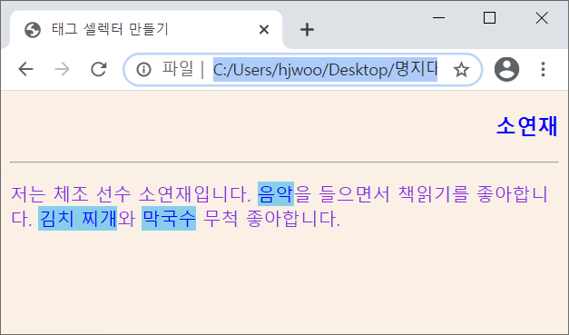
문제 1
다음 html 소스에 태그 이름 셀렉터로 스타일 시트를 삽입하여 브라우저 출력과 같게 하시오.
배경색: linen, 기본 글씨색: blueviolet
skyblue

Slide 4
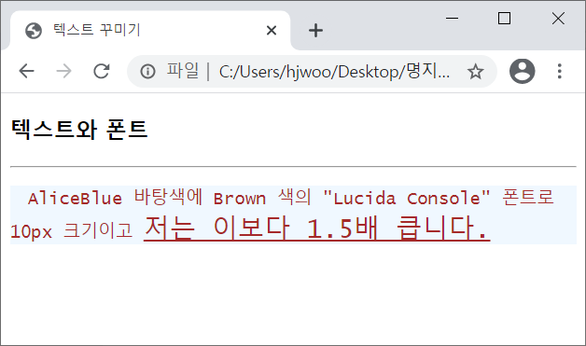
문제 2
다음 html 소스에 태그 이름 셀렉터로 스타일 시트를 삽입하여 브라우저 출력과 같게 하시오.

Slide 5
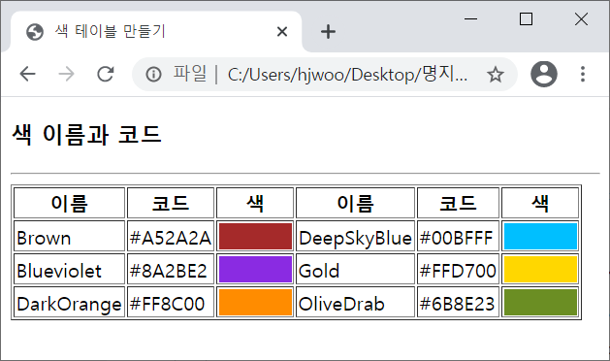
문제 3
다음과 같이 색 이름, 색 코드, 색을 보여주는 테이블을 작성하시오.
<div> 태그 사용, 배경색 지정

Slide 6
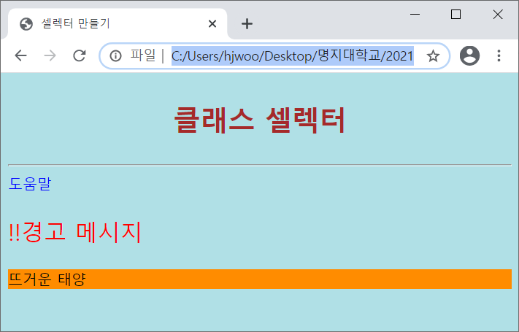
문제 4
html 태그를 수정하지 말고 셀렉터와 스타일 시트를 삽입하여 다음과 같이 출력되게 하시오.

Slide 7
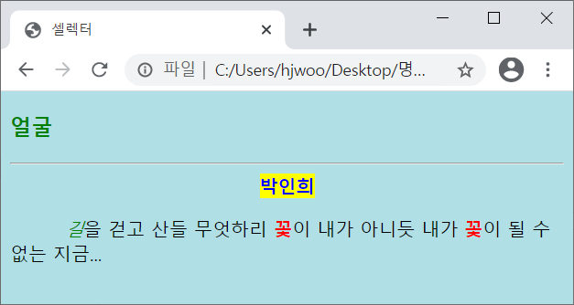
문제5
html 태그를 수정하지 말고 셀렉터와 스타일 시트를 삽입하여 다음과 같이 출력되게 하시오.

